Slide 1
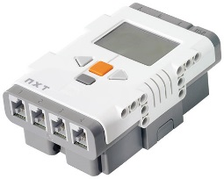


Enlace bluetooth
Servidor
Módulos distribuidos en el entorno

Slide 2




Motor de bluetooth
SGBD
Motor de BD
Aplicación web

Slide 3
Ejecución de órdenes directas
Difusión de la hora
Informar modificaciones en horarios
Solicitud de estatus actual de recursos
Detección de cambios
Notificación de cambios

